Slide 1

L’histoire du bateau
Source :
claude46.pagesperso-orange.fr/techno/cours/6/tpevol/indexbateaux.htm
wikipédia.org
vikidia.org

Slide 2
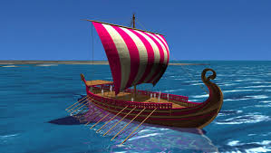
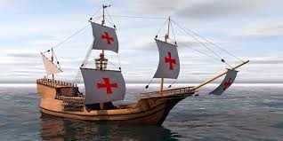
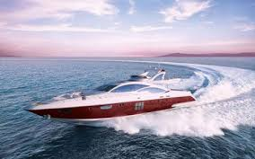
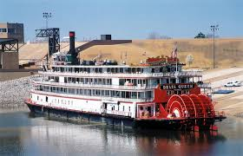
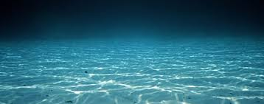
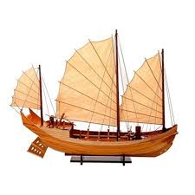
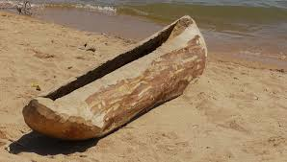
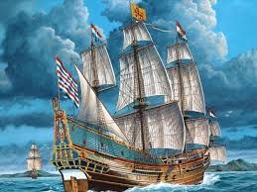
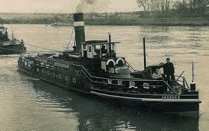

La frise chronologique
6ème av.-JC
16ème ap.-JC
19ème ap.-JC
21ème ap.-JC
Préhistoire
15ème ap.-JC
17ème ap.-JC
20ème ap.-JC
Impact sur l’environnement

Slide 3

La pirogue :
Préhistoire
Hommes préhistoriques
Fait d'un tronc d'arbre : tilleul ou chêne
Pointe aux extrémités pour plus de vitesse
Trouvée en Europe et utilisée encore aujourd'hui dans certains pays ( notamment en Afrique )
Propulseur : perche en bois

Slide 4
La trière :
Antiquité
Améinoclès ( grec )
Évolutions : voile, mât, rame, proue,ponts et gouvernail
Bateau de guerre
3 rangées de rameurs
Matériaux : bois (pin, sapin ou chêne), lin ( pour les voiles ), cuivre et fer
Fond plat permettant de se rapprocher du bord
Voile vitesse
6ème av-JC
Permet aux rameurs de se reposer

Slide 5
La jonque :
Moyen age
Chine
Évolutions : voiles lattées et compensées ( panneaux horizontaux étroits tissés et tressées )
coque divisée en compartiments étanches par de solides cloisons
Rame-gouvernail
Bateaux marchands et de plaisance
Gouvernail maniement plus facile
15 ^{éme} siècle

Slide 6
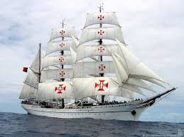
Le galion :
Renaissance
Pedro Menédez el avilès et Alvaro de Bazan
En moyenne 500 tonnes
Voiles triangulaires aide la manoeuvre
Voiles carrés surface et vitesse maximale
Bateau de ravitaillement des colonies
Coque en bois ainsi que le pont
17ème ap. J-C

Slide 7
La caravelle :
Renaissance
Portugal
Environ 20 à 30m et 200 tonnes
Évolutions :
gaillard d'avant et château
arrière d'augmenté = + stable et plus manoeuvrable
Bateau de long courrier( grand voyage )
Coque large,peu enfoncée dans l'eau exploration côtière
16ème ap. J-C

Slide 8
Le bateau roues à aubes :
Amérique
époque Comtemporaine
Robert Fulton
Propulseur : roues
( vapeurs sous pression )
Propulsion mécanique
Bateau fluvial
Évolutions : plusieurs étages
Fond plat et faible tirant d'eau
( coque peu immergée)
Pales de la roue mobiles
1807

Slide 9
Le bateau vapeur :
Époque Comtemporaine
Richard Wright
Propulseur : un ou plusieurs moteurs
à vapeur
Navigue en haute mer
Bateau de voyage
À perdu petit à petit son statut
Juillet 1813

Slide 10
Le bateau à moteur diesel :
Époque comtemporaine
Évolutions : moteurs à combustion
interne, hélice et boite de vitesses
Bateaux de différentes tailles utilisés
pour toutes sortes de transport
L'un des premiers bateau : Ms Selandia

Slide 11
Impact sur la planète :
Avec l'évolution technologique ( et humaine ) : le moteur, les bateaux ont un impact sur la planète
Production de CO₂
Impact sur la population marine avec l'industrialisation de la pêche
Permet de voyager
Avec les moteurs les voyages/transports durent moins longtemps et sont moins fatiguant pour l’homme, tout est généralement fait par des machines
Échange de marchandises plus facile

Slide 12
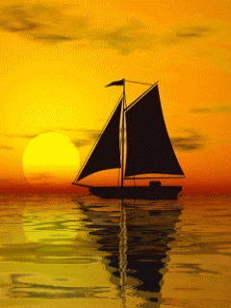

Merci

Slide 13
Note | 18 | /20
Frise chronologique : | 6 objets min. | 2 | /2
 | Repères chronologiques. | 2 | /2
 | Liens hypertexte | 1,5 | /1,5
Description des objets : | Description | 6 | /6
 | Caractéristiques techniques | 2 | /2
 | Liens de retour | 1,5 | /1,5
Explication d'une caractéristique technique |  | 0 | /2
Impact sur la société et/ou l'environement |  | 2 | /2
Présentation |  | 1 | /1

